Slide 1
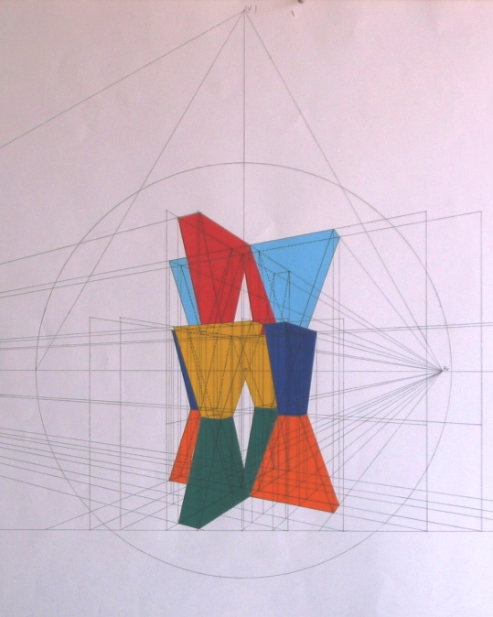
Geometria descrittiva dinamica
Indagine insiemistica sulla doppia proiezione ortogonale di Monge
RICERCA E DETERMINAZIONE DEL PIANO PASSANTE PER UNA RETTA ED UN PUNTO
AD ESSA NON APPARTENENTE IMPOSTATA SUL PARALLELISMO TRA DUE RETTE
Definizione algoritmo grafico e relativi passaggi
Indice
Il disegno di copertina
è stato eseguito
nell’a. s. 1992/93
da
De Santis Alessandra
della classe 3B
dell’ Istituto Statale d’Arte «G. Mazara» - Sulmona
per la materia
Disegno geometrico e architettonico
del vecchio ordinamento
Insegnante:
prof. Elio Fragassi
1
Presentazione del problema geometrico-descrittivo
2
Presentazione dell’algoritmo grafico e relativi passaggi
3
Dati geometrici del problema - Esempio
4
Primo passo
5
Secondo passo
6
Terzo passo
7
Quarto passo
8
Verifiche e risultato
Per accedere alle pagine selezionare il numero
Il materiale può essere riprodotto citando la fonte
Autore Prof. Arch. Elio Fragassi

Slide 2
RICERCA E DETERMINAZIONE DEL PIANO PASSANTE PER UNA RETTA ED UN PUNTO
AD ESSA NON APPARTENENTE IMPOSTATA SUL PARALLELISMO TRA RETTE
Torna a Indice
Siano assegnati
una retta
r (r’; r’’; T₁r; T₂r)
ed un punto
P( P’; P’’)
ad essa non appartenente
Siano essi, quindi, due enti geometrici per i quali condurre un piano α
Avendo necessità di definire quattro tracce (T) (punti) di due rette necessarie per condurre le rette (t) tracce del piano e avendo a disposizione una retta solamente, si pone il problema di come individuare, tra le infinite rette di una stella avente il punto P come centro, una seconda retta passante per il punto assegnato e in grado di contribuire alla risoluzione del problema geometrico-descrittivo
Allora tra le infinite rette della stella avente il punto P come centro se ne sceglie, a piacere, una che sia parallela alla retta assegnata
In questo modo si ricade nella procedura, già analizzata, della ricerca di un piano passante per due rette parallele
Così operando a conclusione della procedura deve verificarsi:
α ⊂ [r // s ⊂ (P∉r)]
e quindi
α ⊂ [r ; (P∉r)]
Assegnati, quindi, la retta r ed il punto P ad essa non appartenente il problema si risolve mediante i passi sintetizzati nello schema del relativo algoritmo grafico sottostante.

Slide 3
RICERCA E DETERMINAZIONE DEL PIANO PASSANTE PER UNA RETTA ED UN PUNTO
AD ESSA NON APPARTENENTE IMPOSTATA SUL PARALLELISMO TRA RETTE
Torna a Indice
Progressione dei passi
Problema
Dati
1° Passo
2°Passo
3°Passo
4°Passo
Verifica
Risultato
T₁r
T₁r + T₁s
t₁α
α⊂[r//s⊂(P∉r)]
α⊂[r;(P∉r)]
T₂r
T₂r + T₂s
t₂α
r
Presentazione dell’algoritmo descrittivo
r’
r”
r’//s’ ⊂ P’
T₁s
α⊂[r;(P∉r)]
r//s ⊂ P
r’’//s’’ ⊂ P’’
T₂s
P’
P
P”

Slide 4
RICERCA E DETERMINAZIONE DEL PIANO PASSANTE PER UNA RETTA ED UN PUNTO
AD ESSA NON APPARTENENTE IMPOSTATA SUL PARALLELISMO TRA RETTE
Torna a Indice
Esempio
Dati del problema
Siano assegnati la retta generica r analizzata nel secondo diedro (T₁r negativo)
r( r’; r’’; -T₁r; T₂r) ed un punto A (A’;A’’)
r''
Retta generica r
r’
Proiezione su π₁
r”
Proiezione su π₂
T
2
r
T
1
r
r
-T₁r
A"
Traccia su π₁
lt
T₂r
Traccia su π₂
Punto A ∉r
A'
A’
Proiezione su π₁
r'
A
A”
Proiezione su π₂

Slide 5
RICERCA E DETERMINAZIONE DEL PIANO PASSANTE PER UNA RETTA ED UN PUNTO
AD ESSA NON APPARTENENTE IMPOSTATA SUL PARALLELISMO TRA RETTE
Torna a Indice
Passo 1
Definire una retta s passante per il punto A e parallela alla retta data r
r''
Tra le infinite rette della stella, passanti per il punto A(A’; A”), si sceglie l’unica retta s(s’,s”) che applicata nel punto dato si disponga parallela alla retta data rispondendo alla seguente formalizzazione:
s’’
T
2
r
T
r
1
A"
lt
r’//s’ ⊂ A’
A'
r//s ⊂ A
r'
r’’//s’’ ⊂ A’’
s'

Slide 6
RICERCA E DETERMINAZIONE DEL PIANO PASSANTE PER UNA RETTA ED UN PUNTO
AD ESSA NON APPARTENENTE IMPOSTATA SUL PARALLELISMO TRA RETTE
Torna a Indice
Passo 2
Definite le proiezioni della retta s contenente il punto A completare la definizione degli elementi descrittivi con la ricerca delle tracce
r''
Poiché, dal punto di vista descrittivo, una retta è univocamente definita quando si conoscono sia le proiezioni sia le tracce della retta stessa; si completa la rappresentazione della retta s(s’; s”) presentata mediante le proiezioni ricercandone le due tracce T₁s e T₂s
s’’
T
2
r
T
r
1
A"
lt
T
2
s
T
1
s
A'
s’
T₁s
r'
s'
s’’
-T₂s

Slide 7
RICERCA E DETERMINAZIONE DEL PIANO PASSANTE PER UNA RETTA ED UN PUNTO
AD ESSA NON APPARTENENTE IMPOSTATA SUL PARALLELISMO TRA RETTE
Torna a Indice
Passo 3
Collegando le tracce con le stesse didascalie si ottengono due segmenti appartenenti alle due tracce del piano da determinare
r''
Ottenute le tracce della retta s si collegano le due tracce prime delle rette r ed s per ottenere un segmento di retta che definisce la direzione della t₁α su π₁ e le due seconde tracce delle rette r ed s per ottenere un segmento di retta che determina la direzione della t₂α su π₂
s’’
T
2
r
T
r
1
A"
lt
T
2
s
T
1
s
T₂r + (-T₂s)
A'
r'
I due segmenti s’intersecano nel medesimo punto unito sulla lt
(-T₁r) + T₁s
s'

Slide 8
RICERCA E DETERMINAZIONE DEL PIANO PASSANTE PER UNA RETTA ED UN PUNTO
AD ESSA NON APPARTENENTE IMPOSTATA SUL PARALLELISMO TRA RETTE
Torna a Indice
Passo 4
Estendendo questi due segmenti si definiscono le tracce del piano passante per la retta data e il punto ad essa non appartenente
r''
t₂α
Poiché le tracce del piano t₁α e t₂α sono rette reali ottenute come
s’’
→+∞
t₁α=∑{T₁r}
−∞
→+∞
t₂α=∑{T₂r}
−∞
T
2
r
T
r
1
A"
lt
estendendo all’infinito i segmenti così ottenuti si determinano la tracce del piano α come
T
2
s
T
1
s
A'
Traccia seconda
t₂α
r'
s'
t₁α
Traccia prima
t₁α

Slide 9
del piano cercato.
RICERCA E DETERMINAZIONE DEL PIANO PASSANTE PER UNA RETTA ED UN PUNTO
AD ESSA NON APPARTENENTE IMPOSTATA SUL PARALLELISMO TRA RETTE
Torna a Indice
Determinate le tracce rappresentative del piano e controllato che il loro punto d’intersezione sia un punto unito alla lt o un punto improprio, è necessario eseguire la verifica mediante la legge della contenenza/appartenenza che lega i tre elementi: la retta (r), il punto (P) e la retta (s) come esplicitato dal passo di verifica dell’algoritmo della formalizzazione generale
Verifica
α ⊂ [r // s ⊂ (P ∉ r)]
si verifica che il piano determinato contiene sia la retta r data sia la retta s che – a sua volta- contiene il punto P
Nel caso dell’ esempio si può, quindi, asserire che:
(A ∈ α)
perché
(A ∈ s ∈ α)
Compiuta la verifica con esito positivo, si possono assumere le tracce del piano come gli elementi geometrici rappresentativi del piano passante per la retta assegnata r ed il punto A∉r.
Risultato
α ⊂ [r; (A ∉ r)]
In questo caso dall’analisi delle tracce possiamo risalire alla tipologia del piano, passante per la retta e il punto non appartenente, che si caratterizza come “piano generico nel primo diedro” con le seguenti caratteristiche geometrico-descrittive
α (∠π⁺₁ ∠π⁺₂)

Slide 10
Per maggiore completezza ed approfondimento degli argomenti si può consultare il seguente sito
https://www.eliofragassi.it/
Torna a Indice

